Slide 1
Konsentraatio

Slide 2
Kertoo kuinka paljon jotain ainetta on litrassa liuosta
c = konsentraatio yksikkönä mol/l
n = ainemäärä (mol)
V = tilavuus (l)

Slide 3
Esim. liuotetaan 2,05g ammoniumkloridia(NH₄Cl) veteen siten että liuoksen kokonaistilavuudeksi tulee 500 ml. Mikä on näin saadun liuoksen konsentraatio?

Slide 4
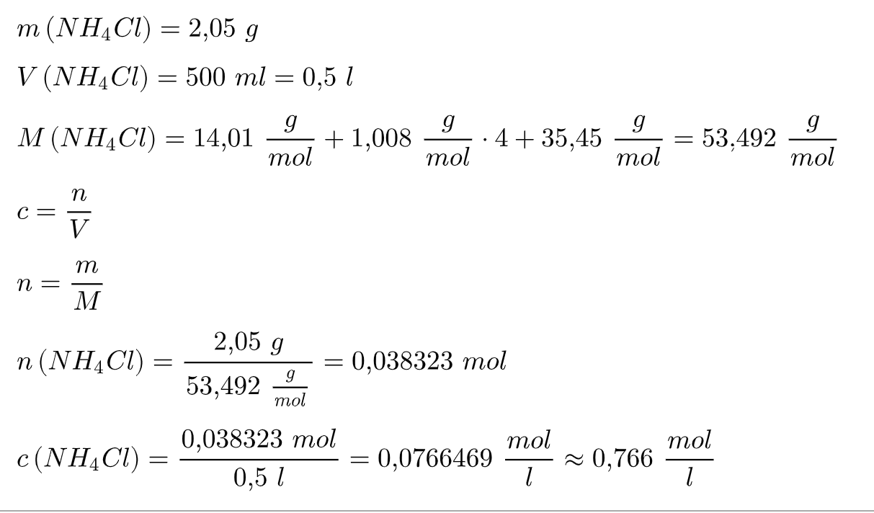

Slide 5
S. 110 Tehtäviä 4.21, 4.22, 4.24, 4.25, 4.27

